Slide 1
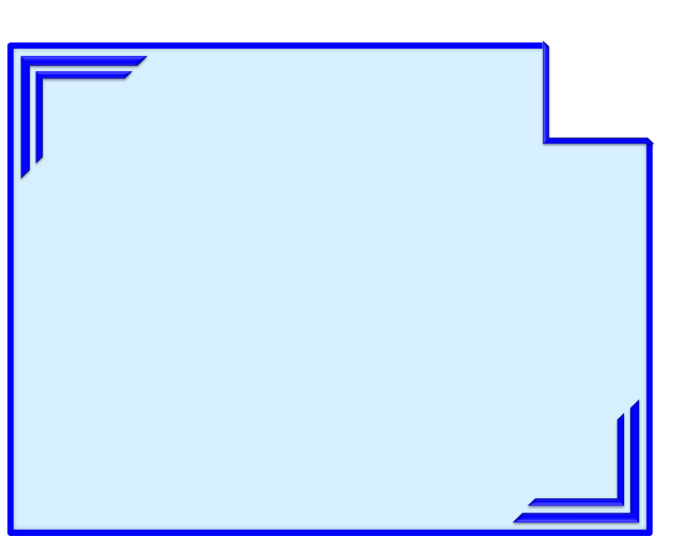
Правила заполнения бланков ответов участниками ОГЭ по математике.
© Ишутченко Н.Ф., ЛГ МБОУ «СОШ № 5», г. Лангепас, 2014 год

Slide 2
!
Разрешенные средства
На экзамене по математике участнику ОГЭ разрешается иметь при себе и пользоваться линейкой. Справочные материалы, содержащие основные формулы курса математики, участники ОГЭ получит вместе с экзаменационными материалами.
Во время экзамена на рабочем столе участника ОГЭ, помимо экзаменационных материалов, могут находиться только ручка; документ, удостоверяющий личность; средства, разрешенные для использования на экзамене

Slide 3
!
Запрещается
Запрещается иметь при себе средства связи, электронно-вычислительную технику, фото, аудио и видеоаппаратуру, справочные материалы, письменные заметки и иные средства хранения и передачи информации.
Участники ОГЭ не имеют права общаться друг с другом, свободно перемещаться по аудитории и ППЭ. Выходить во время экзамена из аудитории без разрешения организатора в аудитории; перемещаться по ППЭ без сопровождения одного из организаторов; выносить из аудитории и ППЭ экзаменационные материалы или их фотографировать.

Slide 4
!
Запрещается
Запрещается иметь при себе средства связи, электронно-вычислительную технику, фото, аудио и видеоаппаратуру, справочные материалы, письменные заметки и иные средства хранения и передачи информации.
Участники ОГЭ не имеют права общаться друг с другом, свободно перемещаться по аудитории и ППЭ. Выходить во время экзамена из аудитории без разрешения организатора в аудитории; перемещаться по ППЭ без сопровождения одного из организаторов; выносить из аудитории и ППЭ экзаменационные материалы или их фотографировать.

Slide 5
!
Общие правила
Информация, внесенная в бланки, сканируется и обрабатывается с использованием специальных аппаратно-программных средств
Все бланки ответов заполняются яркими черными чернилами. Допускается использование гелевой или капиллярной ручки.

Slide 6
!
Общие правила
Линия метки («крестик») в полях не должна быть слишком толстой. Если ручка оставляет слишком толстую линию, то вместо крестика в поле нужно провести только одну диагональ квадрата (любую).

Slide 7
!
Общие правила
Участник экзамена должен изображать каждую цифру и букву во всех заполняемых полях бланков, тщательно копируя образец ее написания из строки с образцами написания символов, расположенной в верхней части бланка ответов № 1.
Небрежное написание символов может привести к тому, что при автоматизированной обработке символ может быть распознан неправильно.

Slide 8
!
Общие правила
Каждое поле в бланках заполняется, начиная с пер-вой позиции (в том числе и поля для занесения фамилии, имени и отчества участника экзамена). Если участник экзамена не имеет информации для заполнения поля, он должен оставить его пустым (не делать прочерков).
и
в
А
н
о
в

Slide 9
!
Категорически запрещается:
делать в полях бланков, вне полей бланков или в полях, заполненных типографским способом, какие-либо записи и пометки, не относящиеся к содержанию полей бланков; использовать для заполнения бланков цветные ручки вместо черной,
карандаш (даже для черновых записей на бланках), средства для исправления внесенной в бланки информации (корректор - «замазку» и др.).

Slide 10
!
Заполнение бланка ответов №1
В верхней (регистрационной) части бланка №1 заполняются
следующие поля: дата проведения экзамена (ДД-ММ-ГГ); код региона; код образовательной организации; номер и буква класса (при наличии);
код пункта проведения экзамена; номер аудитории; подпись участника;
фамилия; имя; отчество (при наличии); документа, удостоверяющего личность (первые 4 цифры – это серия паспорта, следующие 6 – номер паспорта); пол участника (отмечается меткой в соответствующем поле).
3
0
0
5
1
4
8
6
9
Б

Slide 11
!
Заполнение бланка ответов №1
Для заданий с выбором ответа из четырёх предложенных вариантов выберите один верный. В бланке ответов №1 поставьте знак «×» в клеточку, номер которой соответст-вует номеру выбранного Вами ответа. Для заданий с кратким ответом полученный результат сначала запишите на листе с текстом работы после слова «Ответ». Если получена обыкновенная дробь, обратите её в десятичную. Перенесите ответ в бланк ответов №1 справа от номера соот-ветствующего задания, начиная с первой клеточки. Каждый символ (цифру, знак минус, запятую или точку с запятой) пишите в отдельной клеточке в соответствии с приведёнными в бланке образцами. Единицы измерений указывать не нужно. Если при решении задания найдено несколько корней, запишите их (в любом порядке) в бланк ответов № 1, разделив точкой с запятой (;). Если ответом к заданиям (задание № 5) являет-ся последовательность цифр. Перенесите цифры в бланк № 1 без пробелов, запятых и других символов

Slide 12
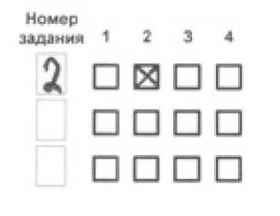
!
Замена ошибочных ответов
Если допущена ошибка или не удалось избежать каких-либо посторонних меток, ответ на необходимо заменить в специальном поле для замены ошибочных ответов, расположенных на бланке ответов № 1.
Если в поля замены ошибочного ответа несколько раз внесен номер одного и того же задания, будет учитываться последнее исправление.

Slide 13
!
Заполнение бланка ответов №2
Бланк ответов № 2 предназначен для записи ответов на задания с развернутым ответом. Информация для заполнения полей верхней части бланка: код региона, код и название предмета. Информация должна соответствовать информации, внесенной в бланке ответов № 1.
Основную часть бланка занимает область записи ответов на задания с ответом в развернутой форме. В этой области внутри границ участник вносит ответы на соответствующие задания строго в соответствии с требованиями КИМ. При недостатке места для ответов на лицевой стороне бланка ответов № 2 участник может вносить ответы на соответствующие задания части С на оборотной стороне бланка, сделав внизу лицевой стороны запись «смотри на обороте». При остатке свободного места на бланке ответов №2 организатор в аудитории при сборе экзаменационных материалов должен поставить английскую букву “Z” в данной области, заполнив все свободное место.

Slide 15
!
Заполнение дополнительного бланка ответов №2
При недостатке места для ответов на основном бланке ответов № 2 участник экзамена может продолжить записи на дополнительном бланке ответов №2, выдаваемом организатором в аудитории по требованию участника в случае, когда на основном бланке ответов № 2 не осталось места. При этом организаторы фиксируют связь номеров основного и дополнительного листа (бланка) в специальных полях листов (бланков).

